Slide 1
Povrchové napětí
Povrchové napětí u kapalin a pevných látek

Slide 2
Povrchové napětí kapalin
Kapalné skupenství látek je s jedné strany ohraničeno skupenstvím pevným a s druhé strany skupenstvím plynným. Proto je přirozené očekávat, že kapaliny budou mít vlastnosti a strukturu, nacházející se někde mezi uspořádanými pevnými látkami a chaotickými plyny. Hustota kapalin se příliš neliší od hustoty pevných látek a proto i v kapalinách budou tyto částice (atomy nebo molekuly) dosti blízko u sebe, ale přitom nebudou na sebe vázány tak velkými silami jako v pevných látkách (proto kapaliny nemají stálý tvar), ale přesto ještě dosti velkými (takže kapaliny udržují svůj objem.

Slide 3
Povrchové napětí kapalin
Podle Frenkela připomíná pohyb částic v kapalinách pohyb kočovníků: částice poskočí o malý úsek, chvíli kmitá na místě a opět poskočí náhodným směrem a zase kmitá, atd.
Blízko povrchu a na povrchu kapaliny je výslednice sil, působících na částici nenulová a směřuje dovnitř kapaliny. Situace je tedy taková, jakoby byla kapalina stlačena silou, působící směrem dovnitř kapaliny. Ta síla je, ač se to na první pohled nezdá, značná – kapalina je stlačena tak, že se jeví navenek jako téměř nestlačitelná.

Slide 4
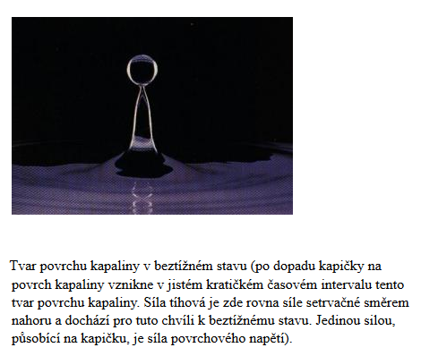
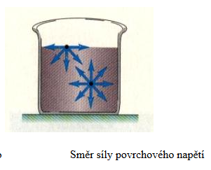
Povrchové napětí kapalin
Jinými slovy to znamená, že na povrchu kapaliny je něco, co připomíná tenkou elastickou blanku, snažící se co nejvíce zmenšit svůj povrch.

Slide 5
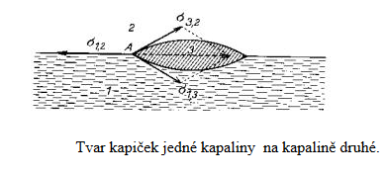
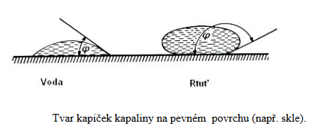
Povrchové napětí a energie
V případě pevných látek se povrchové napětí nazývá povrchovou energií pevných látek. Proto můžeme kvalitativně i kvantitativně objasnit tvar povrchu kapaliny na rozhraní tří prostředí, pevného, kapalného a plynného, stejně jako tvar kapiček jedné kapaliny na povrchu druhé (nejsou-li navzájem rozpustné), nebo na povrchu pevné látky.

Slide 6
Výskyt a využití povrchového napětí
Přehled alespoň některých z nich:
a) Využití v chemii: jevy povrchového napětí jsou podstatou celých odvětví chemie, jako je např. koloidní chemie, chromatografie, atd.
b) Využití v biologii: povrchové napětí vysvětluje mnoho jevů, souvisejících s činností buněk, stejně jako kapilární jevy v rostlinách, atd.
c) Využití v domácnosti: mytí, praní, holení, jsou činnosti, které mají společnou podstatu. Jde o umožnění smáčení nečistot a tím jejich odstranění. Studená voda má vysoké povrchové napětí a tak abychom ji mohli použít k výše uvedeným činnostem, musíme toto napětí snížit (ohřátím, přidáním látek, snižujících povrchové napětí – mýdla, saponátů apod.).
.

Slide 7
Výskyt a využití povrchového napětí
d) Využití v zemědělství: aby bylo možno správně aplikovat herbicidy a insekticidy, aby buď ulpěly, nebo neulpěly na daném druhu rostliny – kulturní či plevelné.
e) Využití v průmyslu: technologický postup, zvaný flotace spočívá v oddělování hlušiny od těžené látky (železa, zlata apod.). Kapalina s vhodně upraveným povrchovým napětím (voda + saponát) způsobí, že hlušina bude smáčena a klesne ke dnu a nemáčená látka, na níž se vytvoří vzduchové bublinky vyplave na hladinu. Fyzikální podstata broušení je založena na skutečnosti, že vhodná kapalina sníží povrchové napětí broušených či obráběných látek.

Slide 8
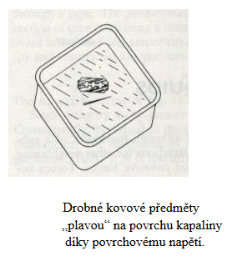
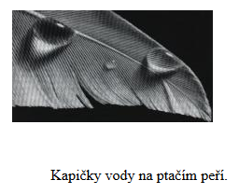
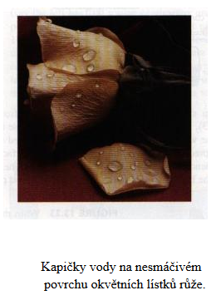
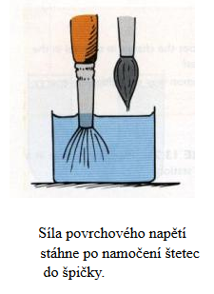
Výskyt a využití povrchového napětí
f) Přírodní jevy: existence povrchového napětí vysvětluje …

Slide 9
Tekuté krystaly
Na přelomu 19. a 20. století zjistil Rakouský biolog Reinitzer při zahřívání různých pevných látek až nad bod tání, že vzniklá kapalina je zprvu neprůhledná (opalizuje) a teprve při dalším zahřívání se od jisté teploty změní na průhlednou kapalinu. Stručně řečeno, některé látky mají dva body tání.
Fyzik Lehmann se tomuto problému intenzivně věnoval a nazval tyto látky „mezofáze“ (později parakrystaly, kapalné krystaly, tekuté krystaly). Zjistil, že tyto krystaly lze získat rozpouštěním v rozpouštědle (lyotropní tekuté krystaly), nebo roztavením (termotropní tekuté krystaly).

Slide 10
Struktura tekutých krystalů
Obecně se dá říci, že tekuté krystaly se vyskytují u látek, které mají nesymetrické, protáhlé molekuly, tedy u látek organických. Takové dlouhé molekuly lze uspořádat tak, že jsou uloženy v trojrozměrné krystalové mřížce, uspořádané ve všech třech směrech (pak se jedná o pevnou fázi).
Nematické tekuté krystaly jsou uspořádány v jednom směru.
Smektické tekuté krystaly (smegma = mýdlo), existuje uspořádání ve dvou směrech, tj. molekuly jsou uspořádány ve vrstvách.

Slide 11
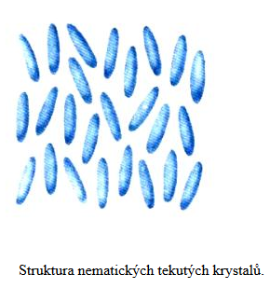
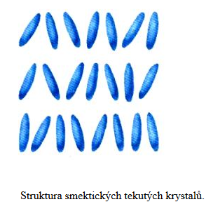
Struktura tekutých krystalů

Slide 12
Vlastnosti a využití tekutých krystalů
Významnou vlastností tekutých krystalů je skutečnost, že jsou velmi citlivé na změnu fyzikálních polí (kromě gravitačního), na změnu teploty, chemické látky apod. Tato citlivost se projevuje ve změně struktury a lze ji indikovat opticky (již zmíněným stáčením polarizační roviny, průhledností, barvou apod.). Například citlivosti na teplotu se využívá v lékařství (měření malých změn teploty kůže). Citlivosti na změnu elektrického pole se využívá při konstrukci displejů a obrazovek s tekutými krystaly. Citlivosti na chemické látky se využívá při konstrukci přístrojů, umožňujících měřit přítomnost malého množství různých látek.

Slide 13
Závěr
Literatura:
[1] Pokluda, J., Kroupa, F., Obdržálek, L.: Mechanické vlastnosti a struktura pevných látek. PC-DIR spol. s r.o., Brno, 1994, 385s.
[2] Vondráček, F. Materiály a technologie I a II, 1985, 243+244s.
[3] Ptáček a kol. Nauka o materiálu I a II. CERM, 2003, 520+396 s.
[4] internet http://www.ped.muni.cz/wphy/fyzvla/

